Slide 1
Lecture 4: Data Processing for ML
기계학습개론 박상효
1

Slide 2
학습목표
핵심용어
Dataset
데이터의 중요성 이해하고 설명 할 수 있음
파이썬 데이터 처리방식 이해하 고 코드를 이해할 수 있음
과제1을 통한 데이터 처리 방식 및 성능 변화를 체험하고 이해할 수 있음
2
Notes:
학습목표는 다음과 같음
핵심용어 : DATASET

Slide 3
데이터의 중요성
4
Notes:
데이터가 왜 중요한가?를 예시와 같이 볼 것

Slide 4
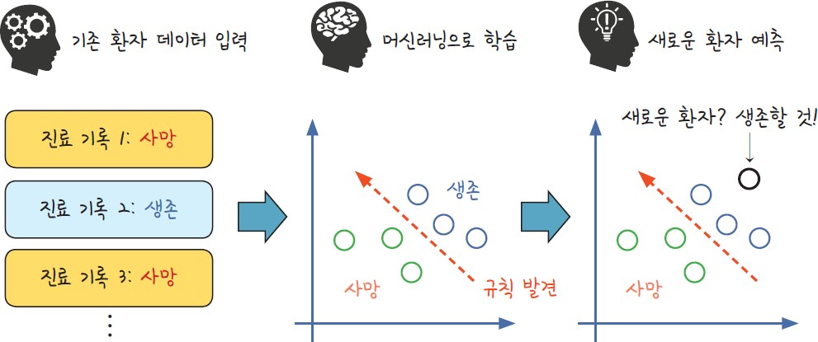
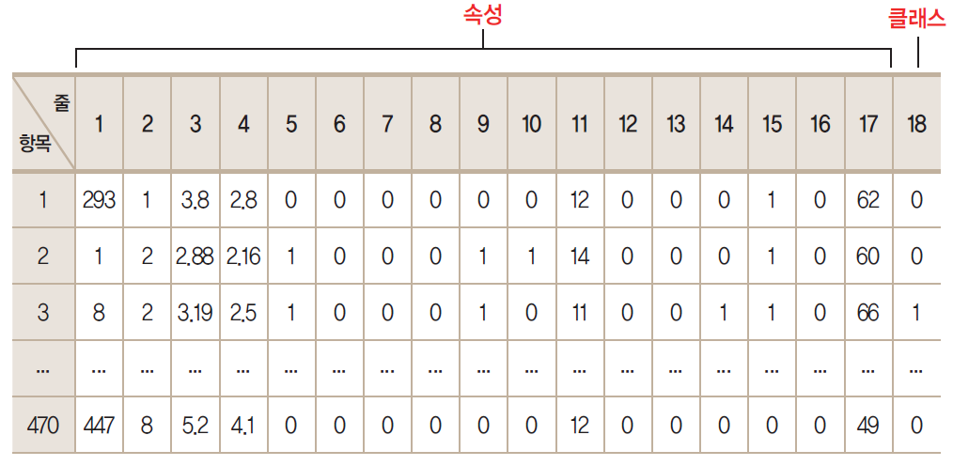
(강의 2강)
리뷰: 폐암 수술 환자의 생존율 예측하기
Class 0: 사망
Class 1: 생존
기계학습개론 2020-2 5
Notes:
이전 강의에서, 폐암환자의 생존율 예측에 대해 코드도 함께 보았음
기존 데이터셋(속성 , 생존여부)를 통해 새로운 환자를 예측하는 코드가 있었음
17개의 속성, 18번째 클래스가 사망/생존을 알려주는 클래스였음

Slide 5
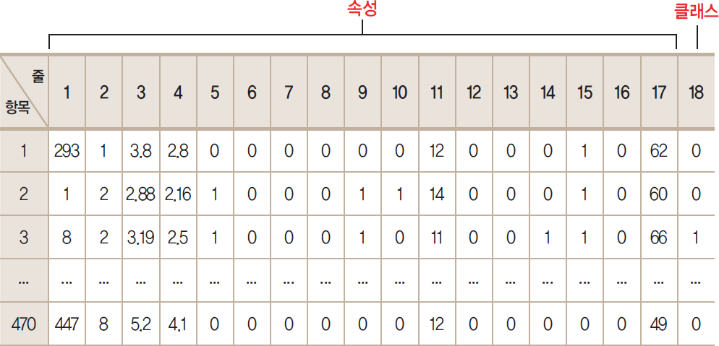

(강의 2강)
리뷰: 폐암 수술 환자의 생존율 예측하기
Class 0: 사망
Class 1: 생존
Cropped dataset:
Totally 409 rows
(61 rows are removed)
기계학습개론 2020-2 6
Notes:
원래는 총 470개였는데, 임의로 지운 것이 아닌 고의로 데이터가 편향되도록(안좋은 데이터가 되도록) 만들었음

Slide 6
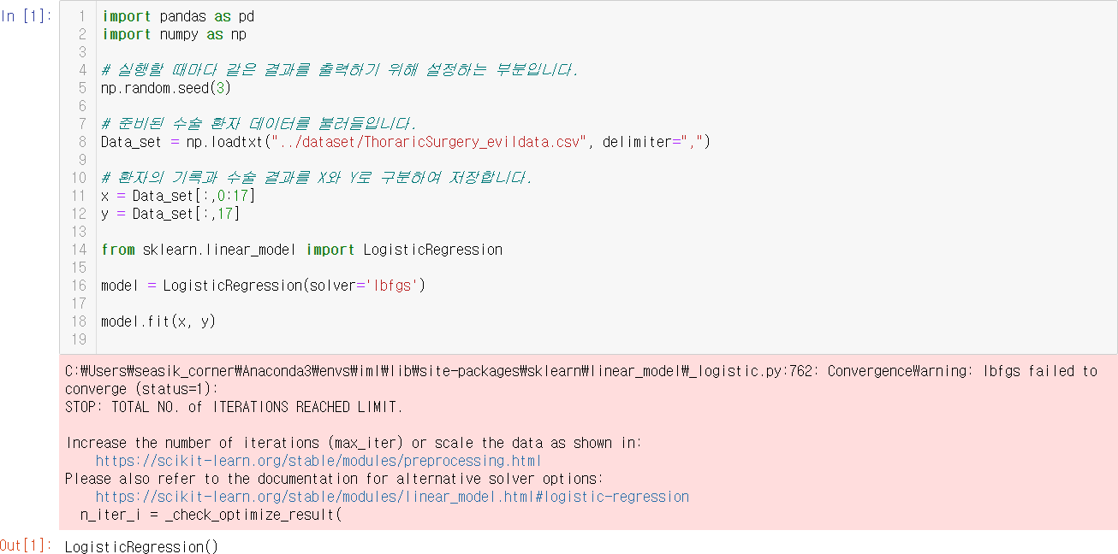
(강의 2강)
리뷰: 폐암 수술 환자의 생존율 예측하기
⬅ Very simple ML algorithm (Detail: Lecture 6)
7
Notes:
Evildata.csv로 삭제한 해당 데이터를 불러왔고,
LogisticRegression이라는 함수를 사용해서 분류를 진행하였음 ( 디테일한 부분은 강의 6번째, 3주차 2차시 강의에서 upload될 예정)
모델설정은 단 한줄(LogisticRegression)으로 구현 가능함
Model.fit(x,y)를 통해서 학습을 시키게 됨(x = input data, y = output data)

Slide 7
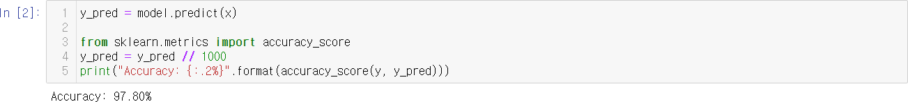
(강의 2강)
리뷰: 폐암 수술 환자의 생존율 예측하기
결과 :
8
Notes:
y_pred = model.predict(x)를 통해 예측을 수행하였음
Accuracy score를 import하여, 생존/사망의 실제 값과 모델이 예측한 값을 통해 정확도를 계산하였더니 97.80의 높은 정확도를 보였음
정확도라는 것이 얼마나 의미가 있을까?

Slide 8
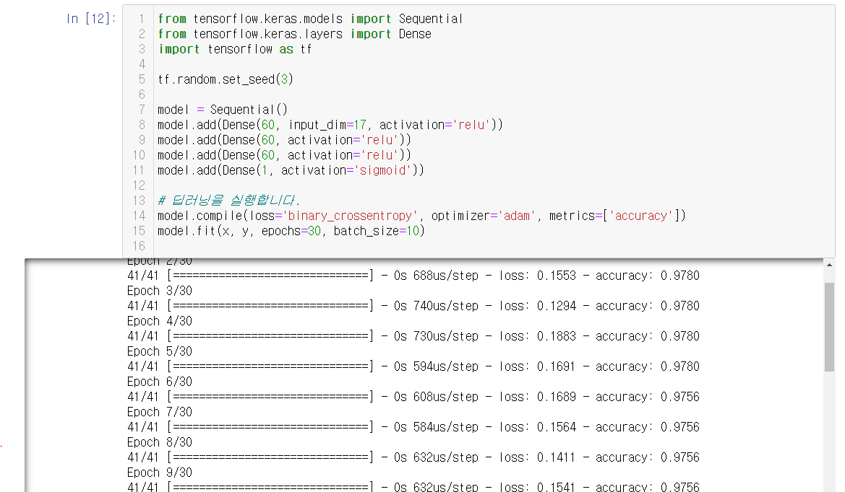
Using deep learning?
기계학습개론 2020-2
Notes:
이번에는 deep learning을 사용하여 수행을 해 보았음
Denselayer, hidden layer을 총 3개를 추가하였고, 60개의 node씩을 추가하여 30번 반복을 수행하였음

Slide 9
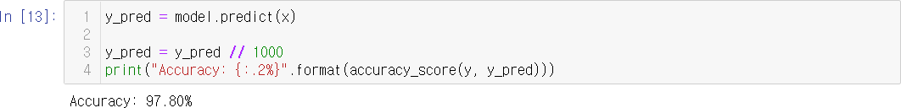
(강의 2강)
리뷰: 폐암 수술 환자의 생존율 예측하기
결과 :
LogisticRegression과 소숫점 둘째자리까지 동일함!
11
Notes:
이 때, 정확도는 동일하게 97.80%로 나왔음
단순한 모델과 딥 러닝의 정확도가 똑같이 나왔는데, 왜 그럴까?

Slide 10
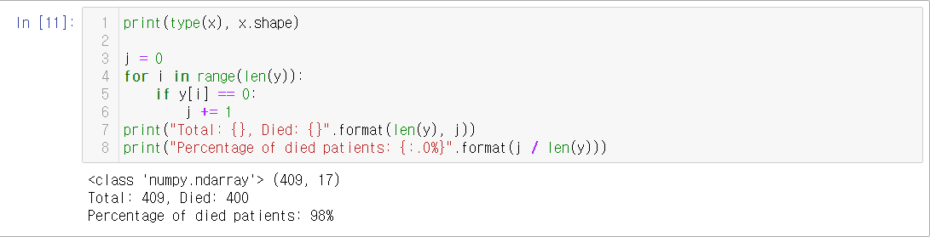
데이터의 중요성
12
Notes:
원인 : 임의로 삭제한 데이터 = 생존할 환자들의 데이터를 대부분을 지웠음
= 사망할 환자의 데이터가 전체에서 97.8%를 차지하게 됨
분류하는 모델이 있을 때, 무조건 사망한다고 예측을 해도 98%의 정확도를 나타내는 모델이 되었음
-> 한쪽으로 너무 치중되어 있어, 정확도가 더 이상 올라갈 수 없음
아무리 못 한 모델이라도 98%에 근접하게 됨

Slide 11
데이터 이해하기
13
Notes:
데이터가 어떻게 되어 있는지에 따라 결과가 많이 달라질 수 있다는 뜻
데이터의 양보다 더 중요한 것이 “필요로 하는 데이터가 얼마나 많은가＂의 여부임.
얼마나 효율적으로 사용되게끔 가공된 데이터인가? 가 핵심이 되므로, 얼마나 좋은 데이터를 가지고 시작하느냐가 머신러닝 학습에 영향을 많이 줌
좋은 데이터 : 내가 알아내고자 하는 정보를 잘 담고 있는 왜곡되지 않은 데이터
데이터를 분석할 수 있어야 하는데, 특정 목적에 맞춰 가능한 많은 데이터를 모아, 딥러닝/머신러닝에 사용할 수 있도록 잘 가공해야 함
-> 첫 단추이자 가장 중요한 단계

Slide 12
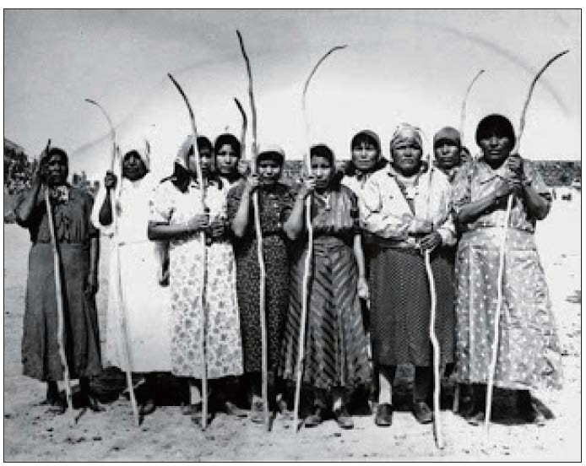
피마 인디언 데이터 분석(모11)
14
Notes:
피마 인디언 분석
비만은 과연 유전일까? 온전히 자신만의 탓일까?
-> 비만이 유전과 환경, 모두의 탓이라는 것을 증명하는 좋은 예가 미국 남서부의 피마 인디언의 사례임
피마 인디언은 1950s까지 비만이 단 한명도 없던 민족이었으나, 이후 60%가 당뇨벙, 80%가 비만으로 고통을 받게 됨
영양분을 체내에 저장하는 뛰어난 유전자를 물려받은 민족이 패스트푸드 등의 환경을 만나면서 일어난 변화임

Slide 13

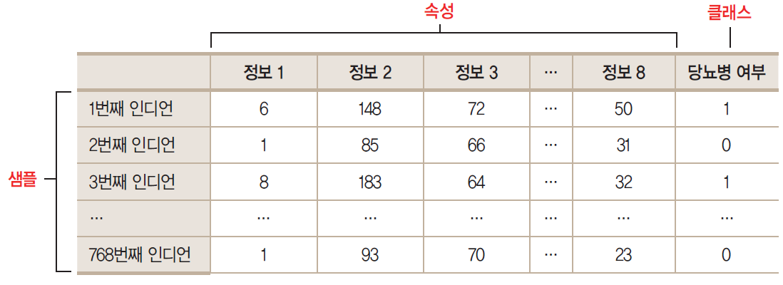

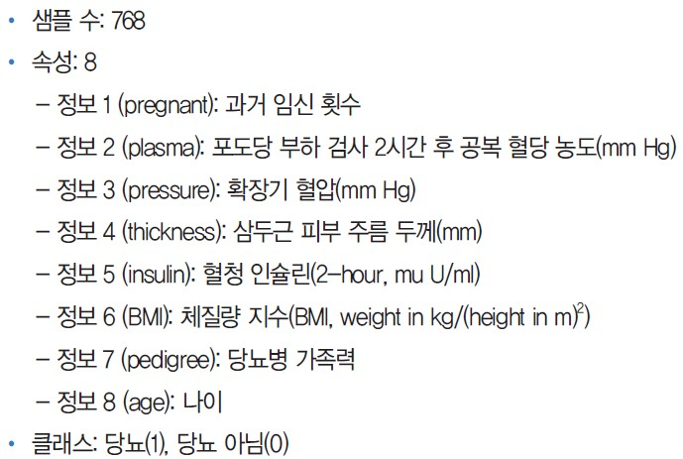
피마 인디언 데이터 분석(모11)
파일 위치 : dataset/pima-indians-diabetes.csv
15
Notes:
피마 인디언 데이터
각 정보가 의미하는 의학-생리학 배경지식을 알 필요는 없으나, 딥러닝/머신러닝의 구동을 위해 특정 feature, class를 구분해야 함
즉, indian의 샘플이 여러 개 있더라도(feature, input data), 이를 통해 실제 당뇨병 여부(class)를 구분할 수 있어야 함
또한, 모델의 정확도 향상을 위해 데이터의 추가 가공이 필요할 수도 있음
-> 머신러닝/딥러닝 기술의 1단계, 첫 단추라고 볼 수 있다. 다만, 데이터의 크기가 커지고 정보의 양이 커지면(feature>100,200~10000에서는) 데이터 자체를 불러오고 내용을 파악할 수 있는 효과적인 방법이 필요함
데이터의 시각화!

Slide 14
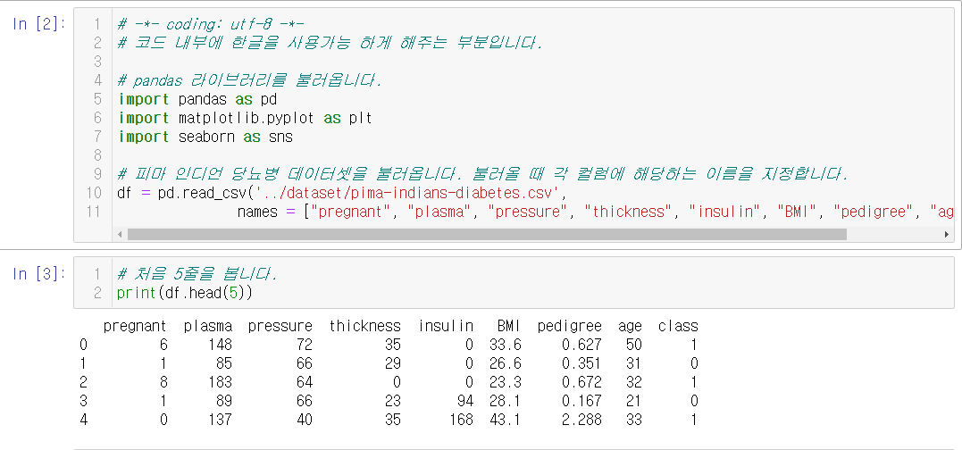
피마 인디언 데이터 분석(모11)
16
Notes:
불러온 데이터의 내용을 확인하고자, pandas의 head라는 function을 이용해 데이터의 첫 5개를 불러올 수 있음
데이터를 불러온 다음, 각 column에 대해 이름을 짓는 코드임
Head function을 사용했더니 잘 나타난다는 것을 알 수 있음
가로줄은 sample, 세로줄은 feature 및 class가 됨

Slide 15
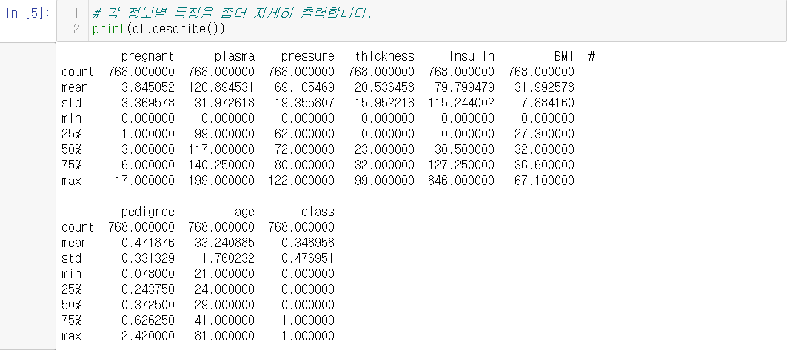
피마 인디언 데이터 분석(모11)
17
Notes:
또한, 정보별 특징을 잘 알고 싶다면 describe 함수를 사용할 수 있음
이 때, sample 수, feature별 평균값, 표준편차, 최소값 등을 백분위로 나타내어 알려 줌
이를 통해, 특정 feature이 편향되었는지를 파악할 수 있음
Ex) plasma의 경우 값이 꽤 큰 편이며, thickness에서는 75%까지는 0~32의 값을 가지지만, max는 99의 큰 값을 가지는 등…
Class만을 보더라도, 절반 이상이 0이라는 데이터를 포함하고 있고, 1이라는 데이터가 상대적으로 0보다는 적다는 것을 알 수 있음
-> 평균이 0.34정도가 됨

Slide 16


상관관계(correlation)
Pearson correlation coefficient:
is a statistic that measures linear correlation between two variables X and Y.
*출처 : https://en.wikipedia.org/wiki/Pearson_correlation_coefficient
18
Notes:
Feature와 class 간 관계를 분석하는 데 있어 유명한 통계기법이 pearson correlation coefficien임
상관관계(correlation) : 서로 간 관계를 나타내는 지표이며, 이를 위해서 통계에서 x,y가 있을 때 선형 상관관계를 파악 해주는 것임
공식은 x와 y의 표준편차, cov(공분산)을 통해서 계산할 수 있다.

Slide 17
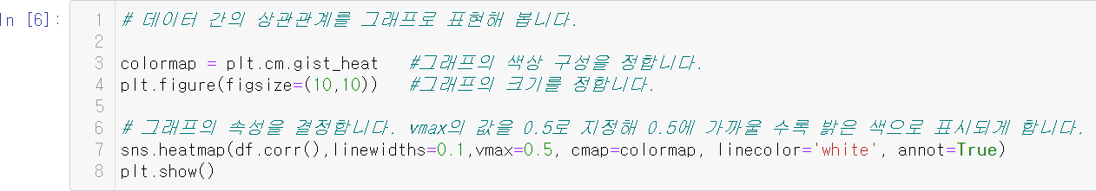
상관관계(correlation)
Pearson correlation coefficient:
is a statistic that measures linear correlation between two variables X and Y.
19
Notes:
갑자기 수식이 왜 나오는가?
Correlation을 간단하게 계산해주는 heatmap이라는 function이 있는데, 이것을 하게 되었을 때 feature와 feature(1,2번 데이터) 등을 짝을 지어, 어떤 패턴으로 변하고 있는지를 알려 줌. 두 항목이 전혀 다른 패턴으로 변한다면 0, 비슷한 패턴으로 변한다면 1을 출력함.

Slide 18
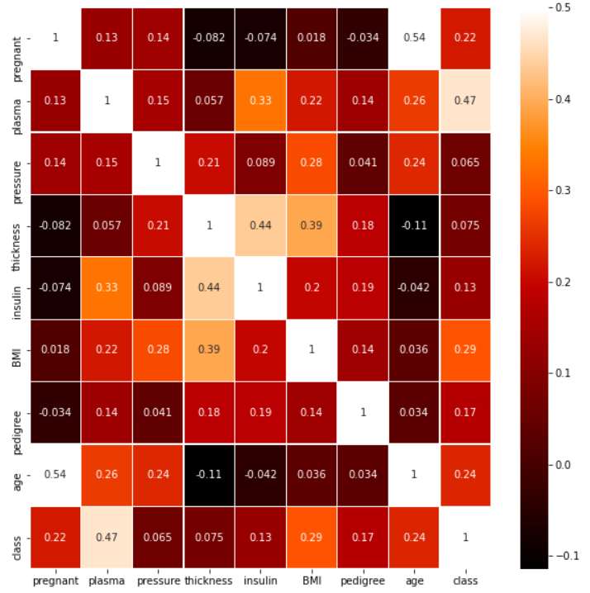
20
Notes:
가로축에도 feature, class가 있고, 세로축에도 feature, class가 있음
Pregnant – class간 상관관계는 0.22, plasm와 class간 관계는 0.47 등으로 서로 상관관계를 알 수 있음
이 때, 눈여겨볼 항목은 class에서 가장 높은 값을 가지는 feature은 0.47의 plasma가 됨(공복혈당농도)
가장 상관관계가 높다 -> 결론을 만드는 데 가장 중요한 역할을 할 것 이라고 추측할 수 있음
PCC는 선형관계만 따지기 때문에, Deep learning처럼 비선형 학습이 가능한 모델에서는 절대적으로 작용하는 것은 아님
항목 간 상관관계가 높으면 다른 하나가 불필요할 수도 있음
Ex) 가장 하얀 값인 0.54(Age – Pregnant)에서, pregnant나 age를 하나 빼더라도 어느정도 잘 작동하지 않을까? 등의 예측이 가능

Slide 19
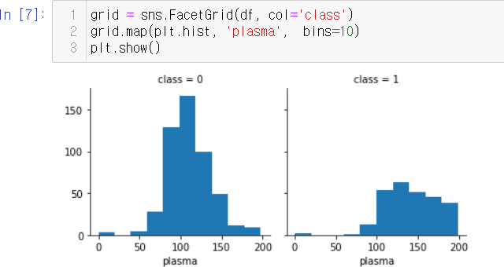
Plasma에 따른 class 비교
21
Notes:
Plasma에 따른 class 비교
이전에서 가장 상관관계가 높았던 plasma를 grid를 통해 그래프를 그린 경우,
Class 0 일 때와 1인 데이터의 plasma값을 살펴보면, plasma값이 150 이상이 되면 class가 1일 가능성이 높다 라고 볼 수 있다.
이런 식으로, 결과에 미치는 영향이 큰 feature을 발견하는 것이 데이터 전처리 과정의 한 예시임 -> 성능향상에 큰 역할을 함

Slide 20
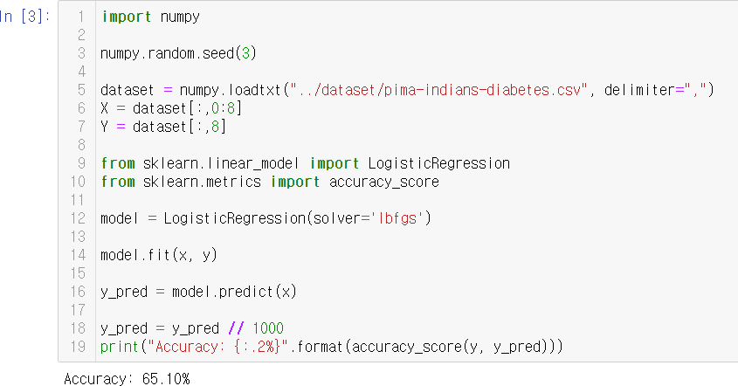
피마 인디언의 당뇨병 예측 실행
(기존데이터 – logistic regression)
22
Notes:
피마 인디언의 당뇨병 예측을 할 때,
LogisticRegression을 적용해 보았을 때 65.10%이 나오는 것을 볼 수 있음

Slide 21

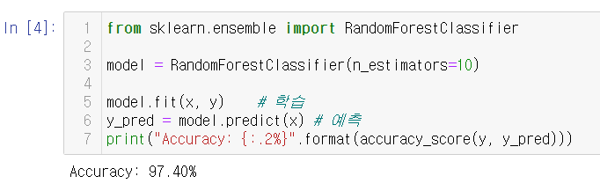
피마 인디언의 당뇨병 예측 실행
(기존데이터 – random forest)
23
Notes:
이번에는 logistic보다 좀 더 복잡하고 고급기술인 random forest를 사용했을 경우에, 97.40%이 나오는 것을 볼 수 있다.(매우 높은 정확도)
참고 : 전통적인 machine learning의 가장 강력한 tool을 random forest로 볼 수 있고, 일반적인 데이터 처리에 많이 쓰임. 자세한 내용은 추후 강의에서 다뤄질 것

Slide 22

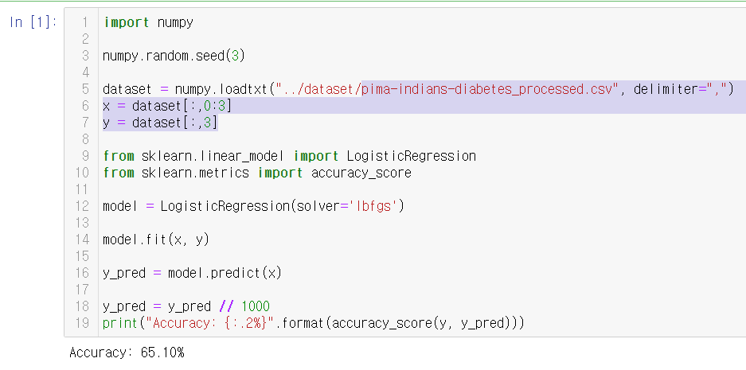
피마 인디언의 당뇨병 예측 실행
(데이터수정 – logistic regression)
24
Notes:
데이터의 수정 : correlation 기준으로 높은 값인 plasma, bmi, age의 세 가지 값만 남기고 나머지 데이터를 과감하게 지워 보았음
-> 데이터의 속성이 3개가 됨
이 때, 정확도는 65.1%로 동일하게 나왔음 => 파라미터를 줄였음에도 불구하고 동일한 알고리즘을 사용하여 동일한 정확도를 얻었음
Complexity와 memory resource상에서 큰 이득을 얻었음

Slide 23

26
Notes:
사용한 세 가지 feature

Slide 24

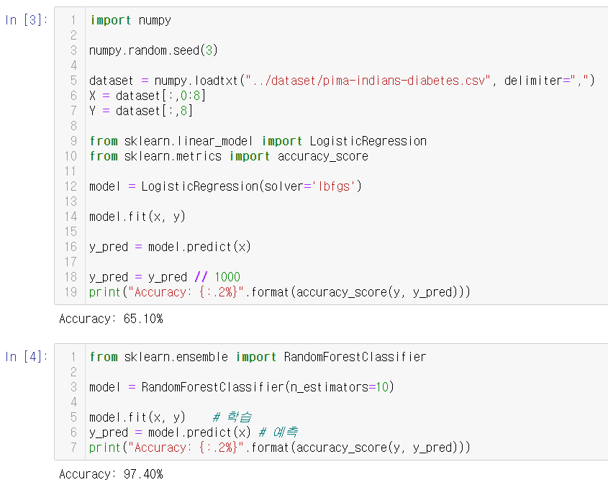
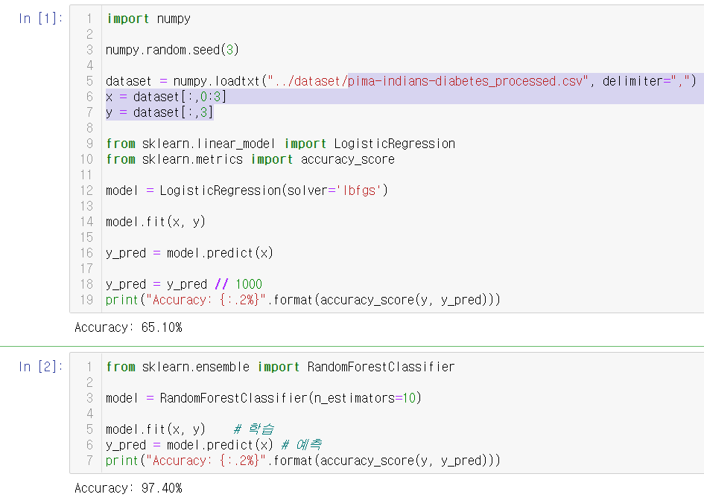
27
Notes:
역시 random forest도 동일한 데이터셋에 대해서 3개의 feature을 사용한 결과, 데이터셋을 줄였음에도 불구하고 동일한 정확도가 나왔음
참고 : Random forest는 확률 기반이므로, 여러 번 실행에 대해 결과값이 바뀔 수도 있음

Slide 25
Clustering(군집화)
Unsupervised learning 예시
28
Notes:
마지막으로, clustering을 다룰 것임
이전까지는 분류 문제, 구분 문제였다면 unsupervised learning, 정답을 알려주지 않아도 알아서 학습하는 그러한 머신 러닝 기법이 clusterin임.
여기서도 데이터의 중요성을 한번 볼 것

Slide 26
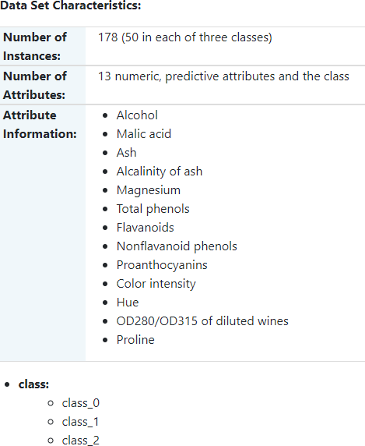
와인 데이터
multi-class classification dataset
*출처 : https://scikit-learn.org/stable/datasets/index.html#wine-dataset
Notes:
와인 데이터(class가 0,1만 있는 것이 아니라, 여러 가지 class가 존재하는 분류 데이터셋으로 유명함)
178개의 샘플, 13개의 feature이 있고, class는 0부터 2까지 총 3개가 있음

Slide 27
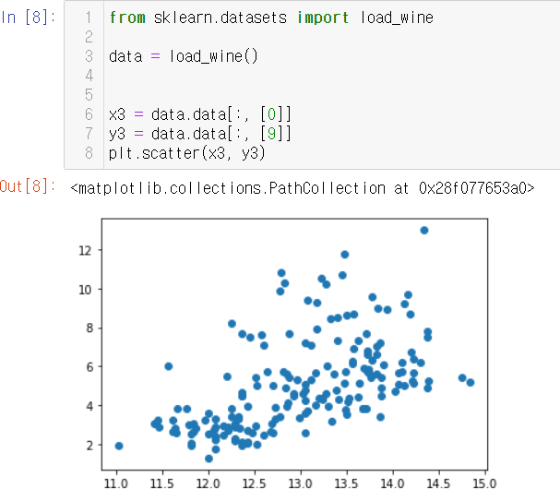
와인 데이터
multi-class classification dataset
*출처 : https://scikit-learn.org/stable/datasets/index.html#wine-dataset
Notes:
해당 데이터를 불러와서 시각화해본 상황
다양하게 퍼져 있으며, 규칙이 있어 선을 그어 단순 분류가 어려울 정도로 다양하게 분포되어 있음(딱히 큰 규칙이 보이지 않음)
7주차에서 배울 k-means라는 clustering 기법을 사용해 분류해보도록 하겠음

Slide 28
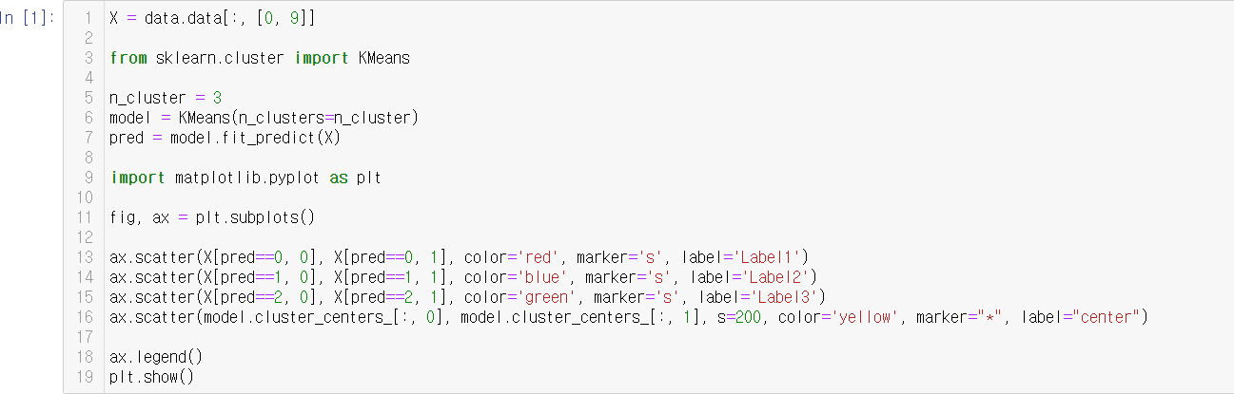
코드 : K-means & 시각화
Notes:
Function 하나로(Kmeans()) 간단하게 사용할 수 있다.
Fit_predict()를 사용하였고, 파란색 코드는 시각화를 위해 그래프로 뿌려주는 작업임
머신러닝 알고리즘이 복잡한 것이 아니라, 어떻게 시각화/전처리/후처리 하는지가 코드에서도 실제로도 더 오래 걸릴 수 있음

Slide 29

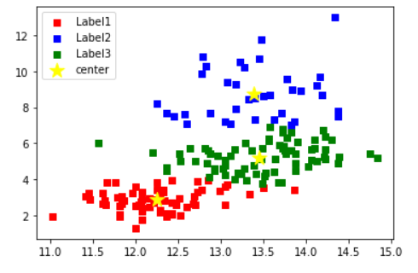
결과
Notes:
결과 – label 1,2,3의 세 가지 class가 있음
정답이 있는 것이 아니고, 수많은 데이터들이 있을 때 k-means 라는 clustering 기법이 알아서 class가 3개로 나누어 본 것임.
이러한 비지도학습이 어디에서 사용될까? -> clustering 전까지 어떤 feature이 중요한지를 강조하였는데,
clustering으로 미리 나누면 어떤 feature가 밀집되어 있는지, 더 중요한지 등을 시각화를 통해서 알아볼 수 있다.
->데이터에 정답이 아예 없어도, clustering 기법을 통해 어느 정도 1차적으로 분류하고, 이를 바탕으로 데이터의 속성을 조금이라도 이해할 수 있음

Slide 30
Summary
데이터의 중요성
편향데이터
데이터 이해를 위한 분석 방법
(특성, 상관관계, 시각화)
데이터에 따른 ML 성능 비교
데이터처리용 모듈/알고리즘
Numpy, pandas, matplotlib, seaborn
ML 알고리즘(logistic regression, random forest, K-means) 사례 비교
Notes:
자세한 내용은 강의 시간마다 앞으로 중요한 머신러닝 툴들을 다뤄 볼 것
이 때마다 분류문제, 회귀문제, 지도학습/비지도학습의 차이를 더 잘 이해할 수 있게 할 것

Slide 31
In the next lecture…
선형회귀
개념, 코드
오차함수(목적함수)
오차 정의
다양한 gradient descent 알고리즘 및 주요 용어 이해
개념, 코드
Notes:
다음 강의에서는 선형 회귀(Linear regression)과 코드 등을 알아볼 것임
그리고, cost function에 대한 자세한 설명, gradient descent알고리즘의 주요 용어를 이해해 볼 것임

Slide 32
참고자료
기 : 기계학습, 오일석, 2017
핸 : 핸즈온머신러닝, 2/E, 2020 (번역)
모 : 모두의 딥러닝, 2/E, 2020
케 : 케라스 창시자에게 배우는…, 2018 (번역)
머 : 머신러닝 도감 그림으로…, 2019 (번역)
파 : Python machine learning, 2/E, 2019 (번역) → “머 신러닝 교과서 with 파이썬, …” 2019
머1.2
모11
오픈소스코드

Slide 33
QnA
강의 업로드 시간 변경 요청?
본래 수업시간에 업로드 → 수업요일 0:00에 업로드하여 퀴즈/과제 전에 영상 시청 가 능하도록 변경
퀴즈(시험) 접속횟수 2회 이상?
재시험대상자로 편입됨

Slide 34
QnA
LMS질의응답 참고
Q1. y = wx+b 라는 식이 있을경우 w와 b의 값을 랜덤으로 바꾸어가면서 알맞은 방 정식을 찾는다고 하셨는데 코드에서 위 부분에 해당하는 부분이 어느부분인지 알 수 있겠습니까??

Slide 35
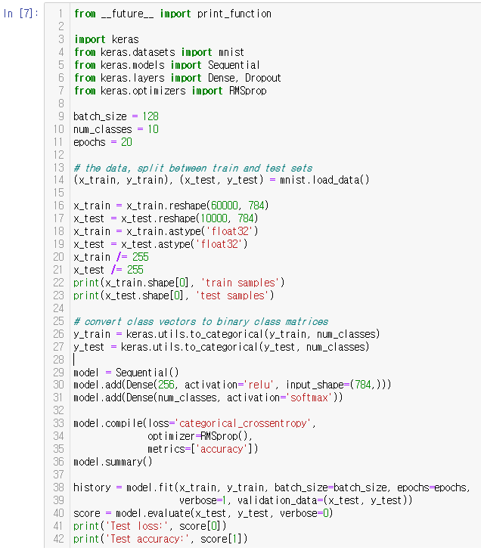

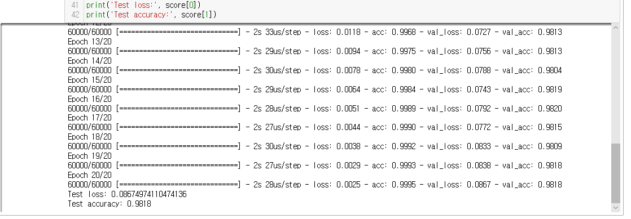
QnA

Slide 36
과제1 : 영상데이터 결과 분석
Feat. colab

Slide 37
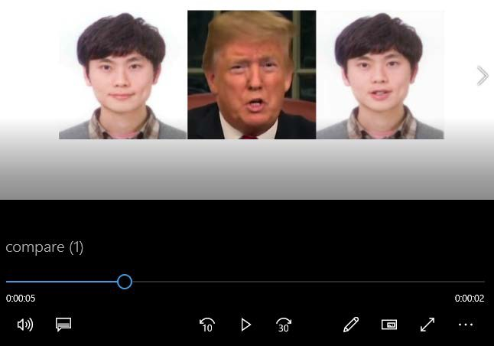

Slide 38
과제1
논문
Title: First Order Motion Model for Image Animation
Presented NeurIPS, 2019
[arXiv ver.] https://arxiv.org/pdf/2003.00196.pdf
Colab ver. 데모코드
https://colab.research.google.com/github/AliaksandrSiarohin/first-order- model/blob/master/demo.ipynb

Slide 39
과제1
Colab ver. 데모코드
https://colab.research.google.com/github/AliaksandrSiarohin/first-order- model/blob/master/demo.ipynb
Colab 기초설명
https://colab.research.google.com/notebooks/intro.ipynb
Colaboratory(또는 줄여서 'Colab')를 사용하면 브라우저에서 Python을 작성하고 실행 할 수 있습니다.
구성 필요 없음
GPU 무료 액세스
간편한 공유

Slide 40
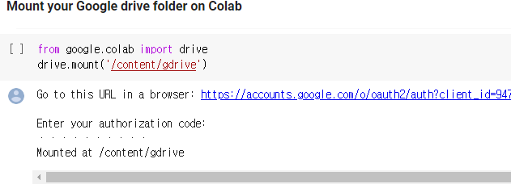
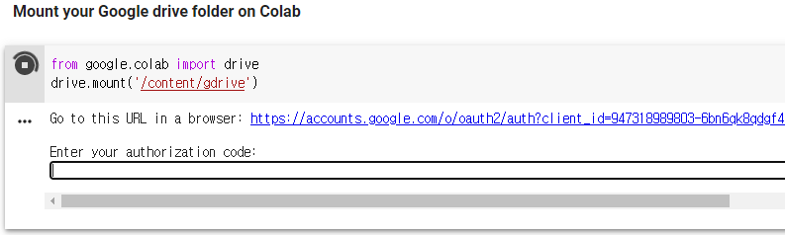
과제1 설명

Slide 41
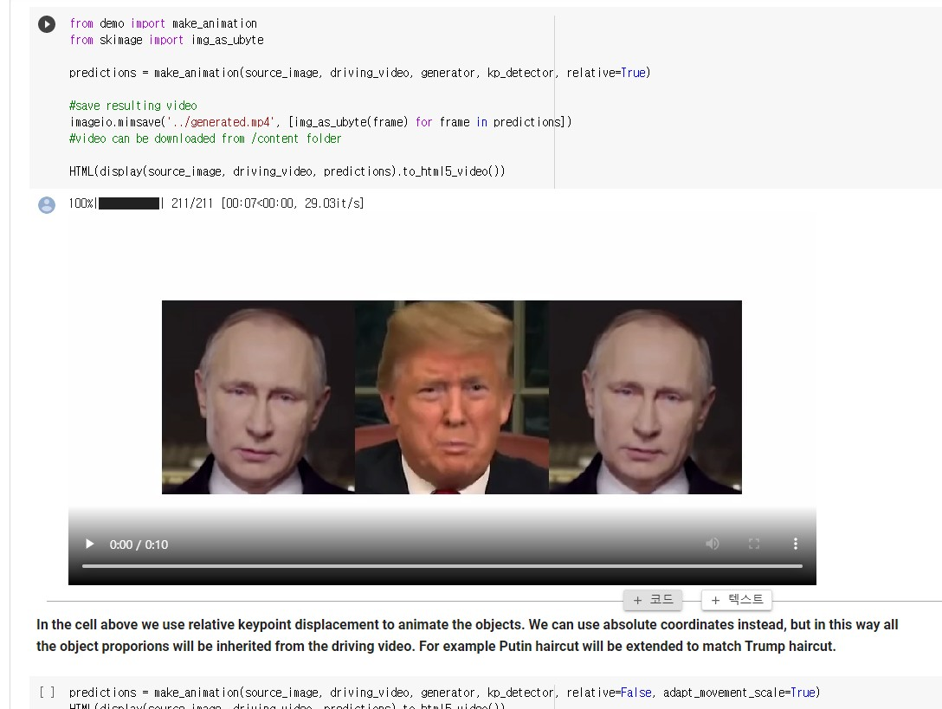

Slide 42
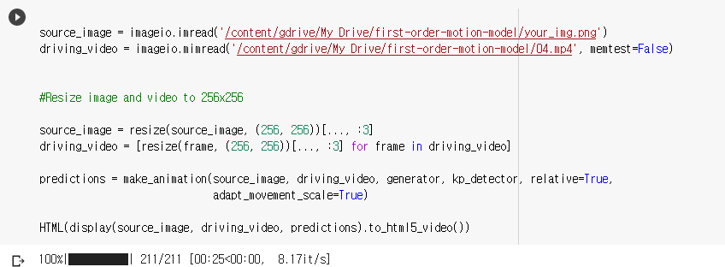
과제1 : 아래 코드 추가

Slide 43
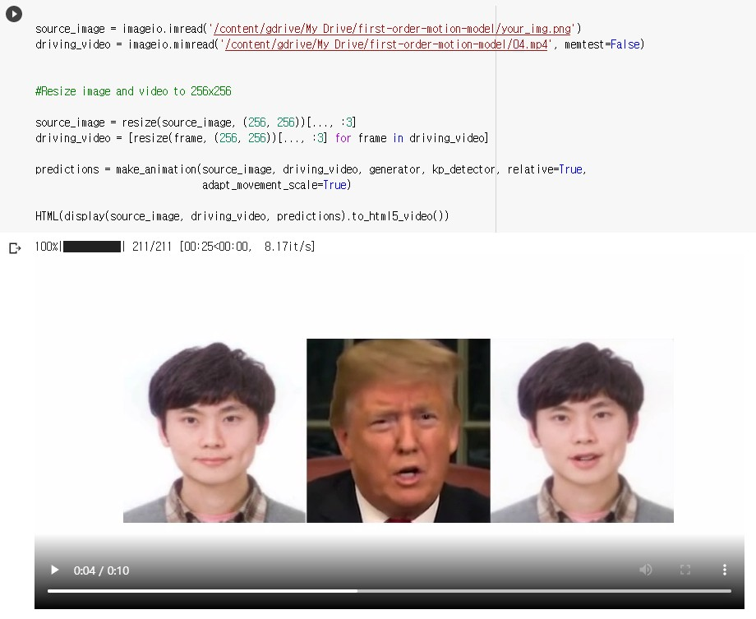
과제1 : 동영상 화면캡쳐

Slide 44
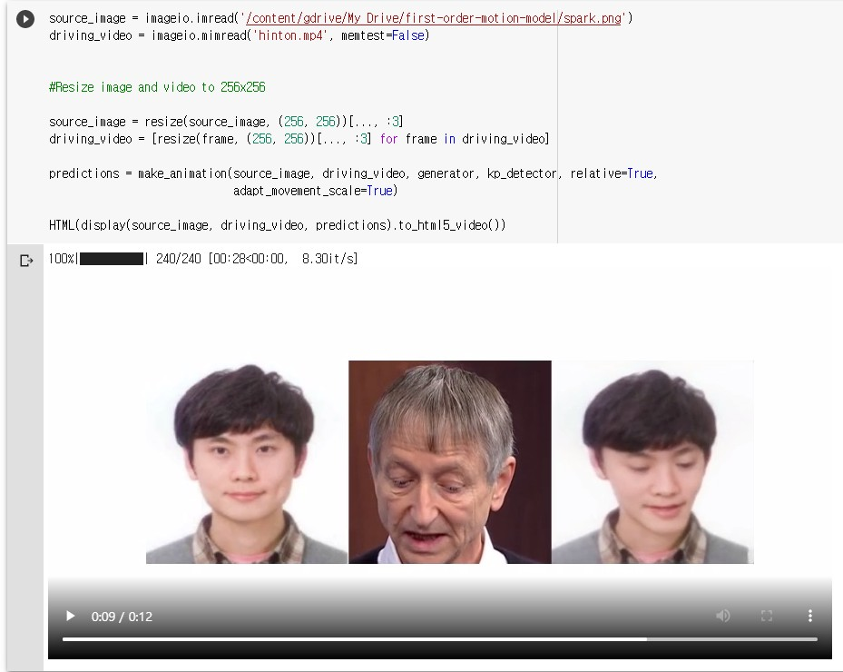

Slide 45
과제1 요약
Colab에서 다양한 영상데이터를 테스트해보기
Requirement:
자연스러운 화면 캡쳐 1
부자연스러운 화면 캡쳐 1
두 화면의 차이를 추론하여 보고
주의할 점
두 캡쳐는 1) 동일한 input data로 생성하거나 2) 동일한 driving video로 생성해야 함.
Input or driving (target) video 둘 중 하나는 동일한 조건으로 맞출 것
본인의 google drive 계정을 생성하되, 보안 등 만일을 대비하기 위하여 잘 안쓰는 구 글계정 사용할 것을 권고함.
Input data는 새로운 데이터이어야 함
해당 colab에서 제공하지 않는 영상데이터이며, 사람임을 식별할 수 있어야 함.

